Slide 1
発達障がい者のための
就労サポートカード
～働くうえでの強みや配慮事項を
整理するために～
就労支援機関用 活用ガイド
平成３１年２月
大阪府障がい福祉室自立支援課

Slide 2
発達障がい者のための就労サポートカードとは
発達障がい者のための就労サポートカードは、障がいのある方本人と支援者が、訓練や実習、職場で働いた経験を、面談などを通じて振り返りながら、働くうえでの強みや事業主に伝えるべき配慮事項などを整理するものです。
このカードの特徴は、本人と支援者双方の考え（評価）を対比して書くようになっているところです。実習経験や面談での振り返りを重ねつつ、本カードを使用することで、双方の考え（評価）の差異を埋めながら、本当に必要な配慮事項や強みを検証できるようになっています。
本カードを使い、「合理的配慮のための対話シート」（※１）の作成に必要な情報を整理することも可能です。
※１大阪府商工労働部が作成。障がいのある方と事業主が、働く上での配慮事項について話し合うために使用するもの。
詳細はhttp://www.pref.osaka.lg.jp/koyotaisaku/management/goriteki_download.html
就労支援のプロセスに合わせた
「就労サポートカード」と「合理的配慮のための対話シート」使用の流れ
就労相談
面談等で得た情報や本人の希望をもとに、必要な支援を検討する
（就職活動支援・訓練を通じたアセスメント・就労支援以外の支援など）
アセスメント
〇面談等による振り返り
〇作業場面等でのフィードバック
〇施設内作業
〇ワークサンプル等によるテスト
〇体験実習
就労サポートカード
※このプロセスの繰り返しにより、支援者自身が障がいのある人とまわりの環境について、一定のアセスメントができた段階で、カードを使用する
合理的配慮のための対話シート
職業紹介・マッチング
作業や体験実習を通して行った本人のアセスメント情報と、就職を希望する企業等の職場に関するアセスメント情報をもとに、職場と本人とのマッチングを行う
就職時の支援
本人・職場環境の両方に働きかける集中支援。本人への仕事の指導や心理的支援、職場での業務内容の調整等を行う
※合理的配慮のための対話シートを企業・本人・支援者等で共有しながら、双方にとって働きやすい環境を調整する
定着支援
支援者の介入が必要になった場合
定期的な
本人・職場の状況確認
〇問題解決のための状況把握
〇調整内容の検討・決定

Slide 3
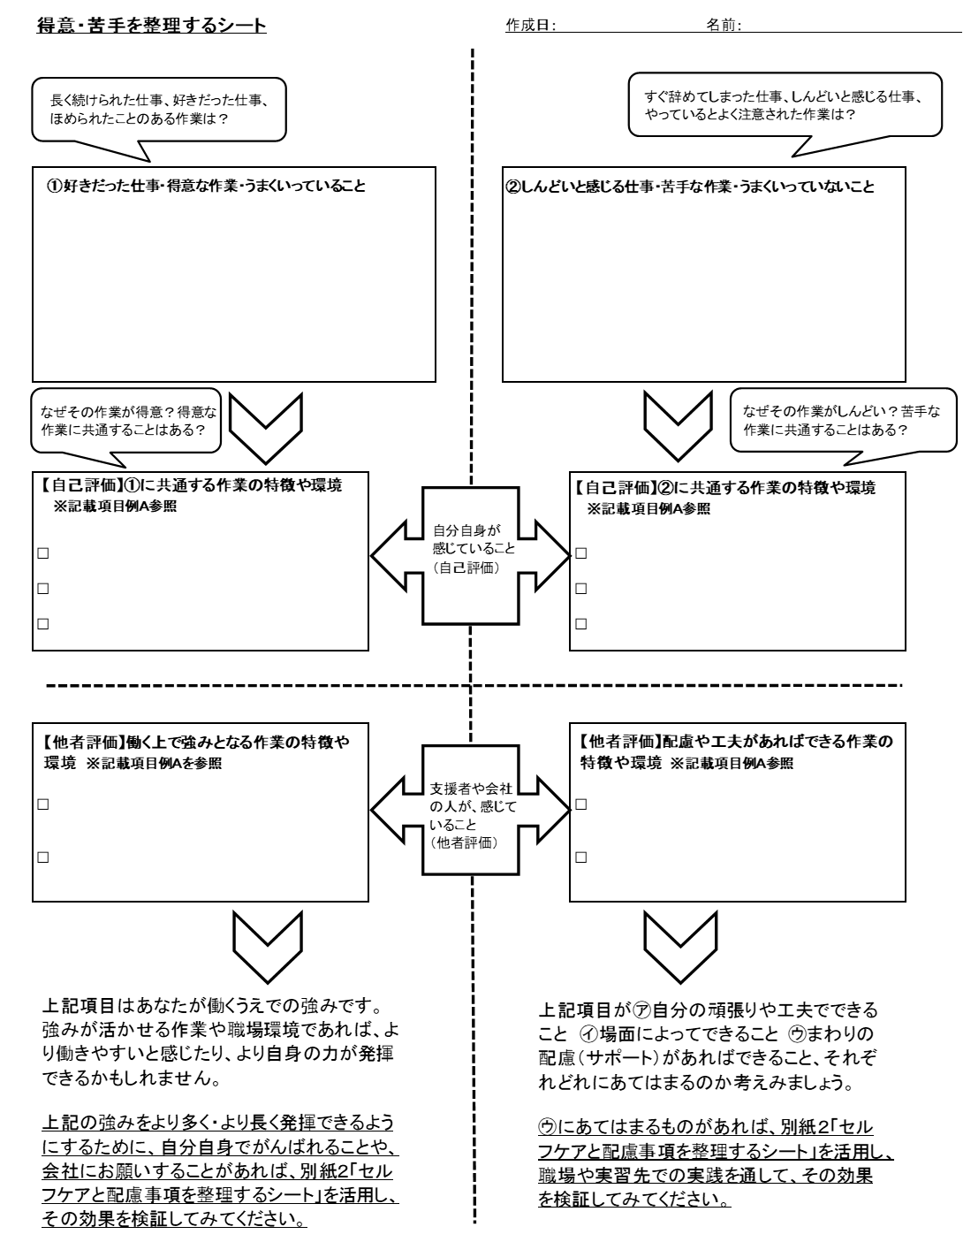
（記入内容）得意・苦手を整理するシート
Ⓐ
Ⓐ
Ⓑ-1
Ⓑ-2
Ⓒ-1
Ⓒ-2
なぜ使うの？
Ⓑ
自己評価
★本人または支援者記載欄
就労場面での強みや、配慮が必要なことについて、本人と支援者が一緒に考えるために使用します。本人と支援者の認識（評価）に差異があれば、それを埋めながら本当に必要な配慮事項や強みを整理・検証します。
Ⓐで記載した事実やエピソードを見ながら、共通する作業の特徴や環境をまとめます（記載項目例A参照）。複数のことを一つにまとめて整理することが苦手な方であれば、本人の話を支援者がまとめ、記載しても結構です。
いつ使うの？
Ⓒ-1
他者評価×得意
★支援者記載欄
本人側：訓練や実習等を積み重ね、自身の作業（就労）経験がある程度話せるようになった段階で使用します。
支援者側：必ず、支援者としての基本的なアセスメントと、本人との関係性が、ある程度できた段階で使用してください。
本人の強みを支援者の立場から記載します（記載項目例A参照）。本人が気づけていない強みなどを、具体的なエピソードをもとに伝えると、本人の理解が得やすくなります。作成前に他の支援者にも意見を聞くなどし、情報収集をしておくと、より幅広い視点でのフィードバックができます。
Ⓒ-2
他者評価×苦手
★支援者記載欄
どうやって使うの？
本人が働くうえで配慮が必要だと考えられる作業や環境について、支援者の考えを記載します（記載項目例A参照）。本人に現時点で伝える必要があるものか、どんな言葉で伝えるのか等、優先順位や内容を検討しておくことが必要です。
面談等の中で、本人と支援者が話し合いながら一緒に作成します。
Ⓐ
得意・苦手な作業
★本人記載欄
使用のポイント
今までの就労や実習、訓練の経験を振り返りながら、思い出したことを自由に記載します（まとめる必要なし）。実際に体験した事実や具体的なエピソードをそのまま記載してください。
苦手なことを「できないこと・マイナスなこと」として扱うのではなく、自身の工夫や環境調整、まわりのサポートがあればできること、という視点で、自己理解がすすむように働きかけを行ってください。

Slide 4
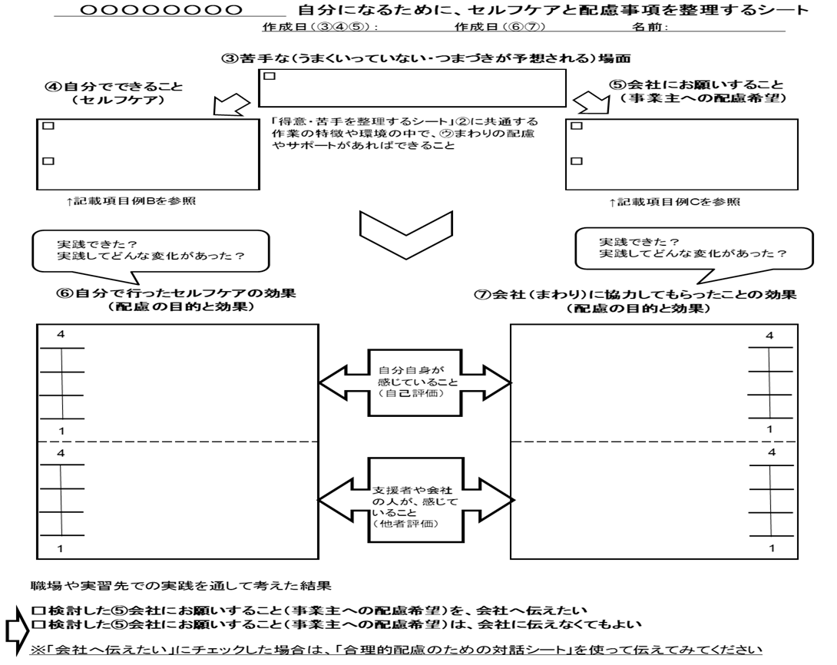
（記入内容）セルフケアと配慮事項を整理するシート
Ⓓ
Ⓔ
Ⓕ
Ⓖ
Ⓖ
Ⓗ
Ⓗ
なぜ使うの？
Ⓔ
セルフケア
★本人または支援者記載欄
つまづきが予想されることや、うまくいっていないことへの対応策を考え、職場や実習先で実践し、その効果検証するために使用します。
苦手な場面に対し、自分でできる工夫について、本人の意向を確認しながら記載します（記載項目例B参照）。
いつ使うの？
Ⓕ
事業主への配慮希望
★本人または支援者記載欄
ⒹⒺⒻは、特定の職場（実習先）が決まり、その環境や作業内容等が把握できた時点で使用します。ⒼⒽは、その対応策を一定期間、職場（実習先）で実践したのちに使用します。
苦手な場面に対し、事業主にお願いする配慮について記載します（記載項目例C参照）。お願いする配慮事項が、対象の職場（実習先）において、過重な負担となる場合は、代替案や優先順位についても検討する必要があります。
どうやって使うの？
Ⓖ
自己評価
★本人または支援者記載欄
面談等の中で、本人と支援者が話し合いながら、一緒に作成します。
職場（実習先）で一定期間、セルフケアを実践し、事業主に配慮をお願いした結果を記載します。実際の職場で実践できることだったのか、実践した結果、どのくらい、どんな効果があったのかを、面談等で振り返りながら記載します。本人が話すエピソードをもとに、支援者が内容をまとめてもかまいません。言葉で表現しにくい方には、数字（目盛り）を使って、効果を確認してください。
Ⓓ
苦手な場面
★本人または支援者記載欄
「得意・苦手を整理するシート」のⒷ-2、Ⓒ-2に記載した作業の特徴や環境の中で、事業主の配慮があればできることを記載します。対象の職場（実習先）で起こる可能性が高いこと等、特に優先して伝えるべき場面を１つに絞って記載してください。シートの構造上、複数の場面を設定すると、検証の際に整理がしづらくなります。
Ⓗ
他者評価
★支援者記載欄
セルフケアや配慮をお願いしたことについて、職場訪問等で見た本人の様子や、職場（実習先）の担当者に確認したことをもとに、支援者として感じたことを記載します。

Slide 5
（記入内容）記載項目例
Ａ 仕事や作業の特徴や環境 |  | Ｂ 自分でできること（セルフケア） |  | Ｃ 会社にお願いすること
① | 体を動かすことが多い⇔体を動かすことが少ない | ① | 指示されたことを復唱する、できたものを確認してもらう | ① | 仕事の量や内容を調整してもらう（増やす、減らす、特定の作業をはぶく、追加する等）
② | 体全体を使う作業⇔手先を使う作業 | ② | メモしたことやマニュアルを見直す | ② | わかりやすい指示を出してもらう（具体的に、短く、ゆっくり、見本やマニュアルを使って等）
③ | 工程が単純な作業⇔工程が複雑な作業 | ③ | メモをとる、マニュアルを作成する | ③ | 仕事の優先順位をつけてもらう
④ | 複数作業の同時並行⇔一つの作業の繰り返し | ④ | わからないことを質問する | ④ | はじめての仕事をするときに指示の出し方を配慮してもらう（手順を一つずつ教えてもらう、手本を見せてもらう等）
⑤ | スピードが求められる⇔比較的求められない | ⑤ | 業務記録をつける（作業した時間や量等） | ⑤ | 予定や業務内容の変更について配慮してもらう（できるだけ急な変更は避けてもらう、事前にわかれば伝えてもらう、変更の理由を伝えてもらう）
⑥ | 個人での作業が多い⇔周囲と協力して行う作業が多い | ⑥ | 道具（マスクやサングラス、ヘッドフォン、タイマー等）を活用する | ⑥ | メモをとる時間をもらう（とり終えるまで指示を待ってもらう等）
⑦ | 自分で判断しなければならないことが多い⇔決められた通り行うことが多い | ⑦ | 気持ちの切り替えやリラックスができる行動をとる（深呼吸する、飲み物を飲む、トイレに行く、外の空気を吸う等） | ⑦ | 質問や相談できる人を固定してもらう
⑧ | 変更が多い⇔少ない（予定や作業内容、一緒に作業する人等） | ⑧ | 仕事の進め方を工夫する（得意なことやしんどいときでもできる仕事からとりかかる、時間がかかっても一つの仕事をやるきる等） | ⑧ | 席の配慮をしてもらう（すみっこの席、相談できる人の横など）
⑨ | 口頭での指示が多い⇔マニュアルを見ながらの作業が多い | ⑨ | 書いて頭を整理する（うまくいっていること、こまっていること等を書きだす） | ⑨ | 仕事の評価をしてもらう（できているところ、できていないことをはっきり伝えてもらう等）
⑩ | 相談や質問できる人がいる⇔いない | ⑩ | 話して頭を整理する（困っていることを会社の人や支援者に相談する） | ⑩ | しんどい時にできる仕事を用意してもらう
 | ※①～⑦：作業の特徴 ⑧～⑩：まわりの環境 |  | ※①～⑥：作業面 ⑦～⑩：感情面
使うときの留意事項
あくまで一つの例なので、項目例にあてはまらないケースもたくさんあります。また、本人に「記載項目例」をそのまま提示すると、情報量の多さから混乱をまねく場合もあります。支援者が本人と面談をする際に参考とするなど、必要に応じてご活用ください。
カードの取り扱いについて
本カードの内容を企業等の第三者に提供する場合は、個人情報になりますので、障がいのある方と話し合い、同意のもと、必要に応じて提供するようにしてください。
本カードの保管につきましては、他の個人情報と同様に厳重に管理してください。
本カードは、障がいのある方と支援者が面談等で話をしながら、働くうえでの強みや配慮事項を整理するためのツールの一つとして作成したものです。
カードに記したものには、強制力や拘束力はありません。
本カードは、すべての障がいのある方や支援者に作成義務を想定しているものではありません。
本カードはEXCEL形式で作成しています。各機関で作成している既存の様式と併用するために一部を抜粋する等、必要に応じて加工、修正していただくことも可能です。

Slide 6
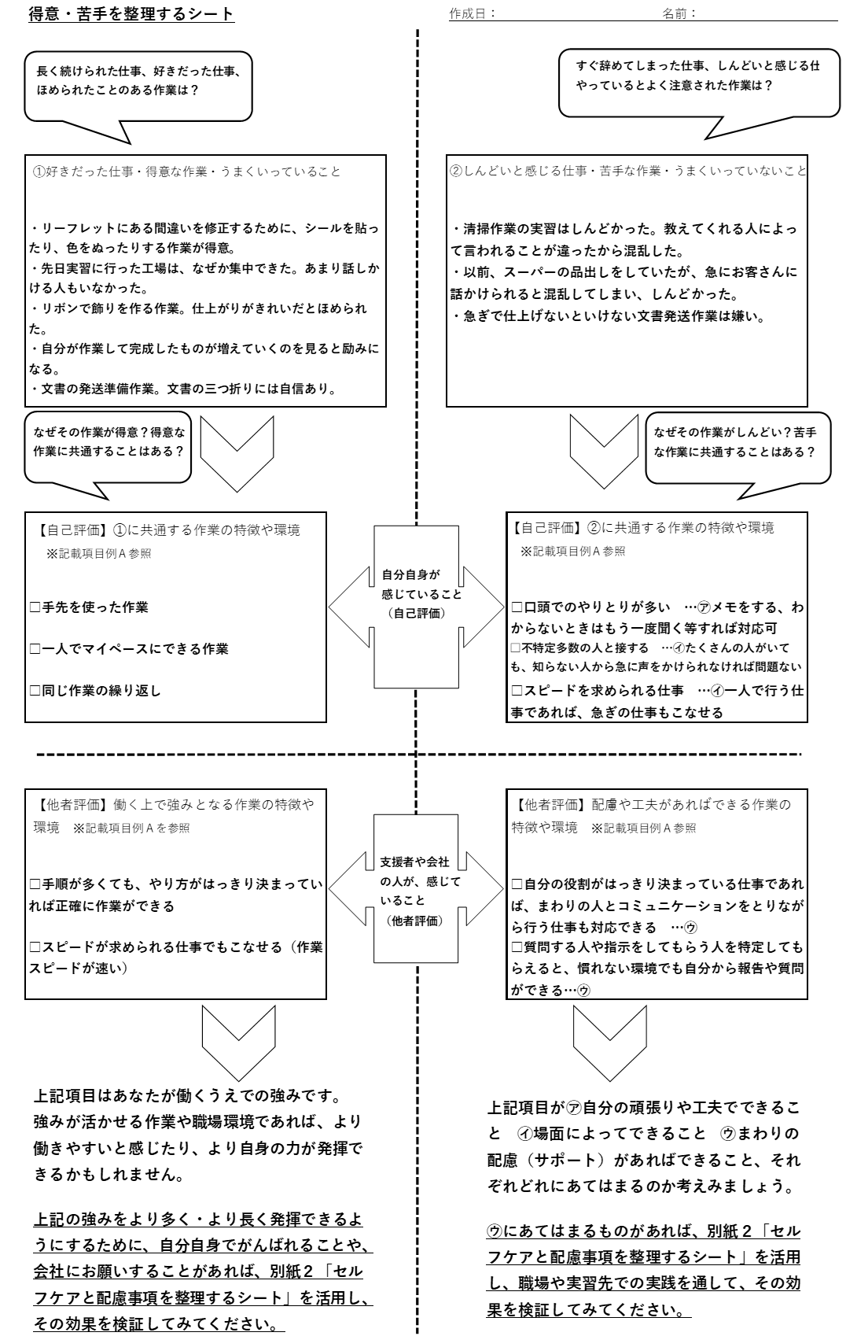
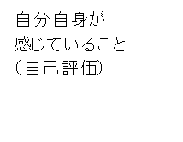
記載例１

Slide 7
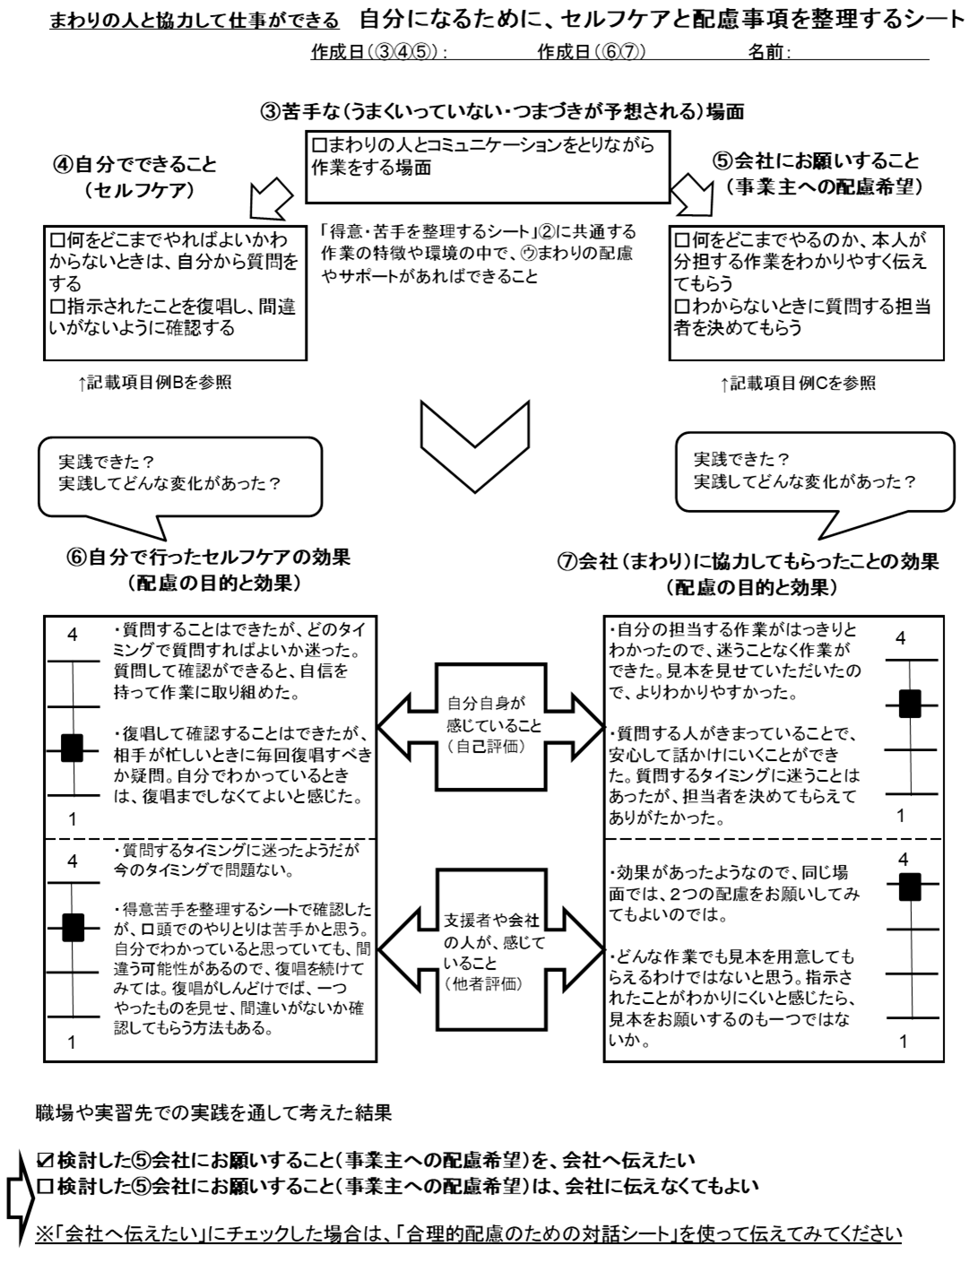
記載例２

Slide 8
記載例３
発達障がい者のための就労サポートカードを使って整理した情報（記載例１・２）を、合理的配慮のための対話シートに落とし込むと、以下のようになります。

